Slide 1
Rozvoj inovatívnych foriem vzdelávania na Univerzite Mateja Bela v Banskej Bystrici ITMS 26110230077
Virtuálna realita, simulátory a simulácie vo vzdelávaní
Ing. Dana Horváthová, PhD.
Moderné vzdelávanie pre vedomostnú spoločnosť/Projekt je spolufinancovaný zo zdrojov EÚ

Slide 2
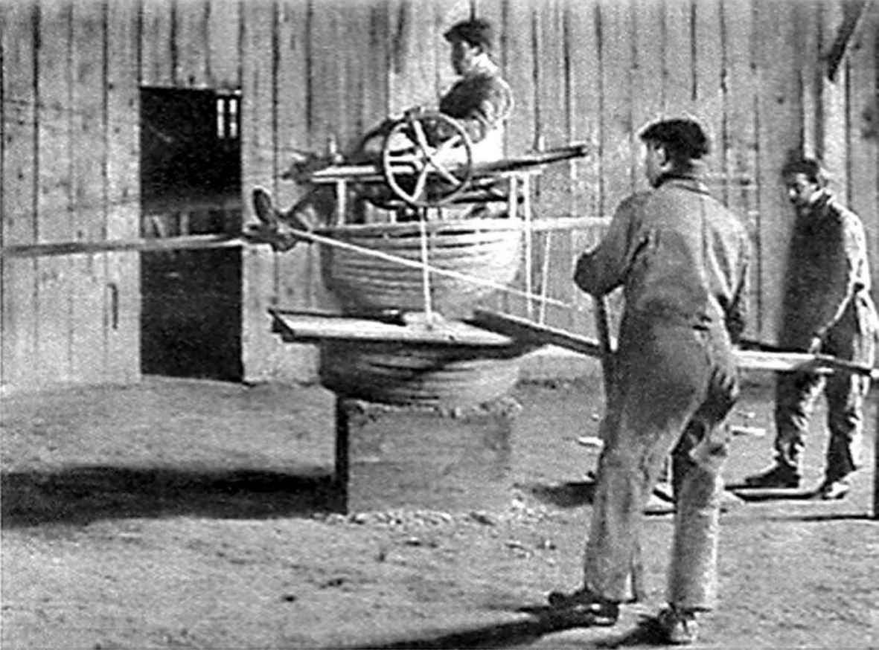
1909 tréningové zariadenie pre lietadlá Antoinette
Notes:
1909 trénovacie zariadenie pre lietadlá Antoinette

Slide 3
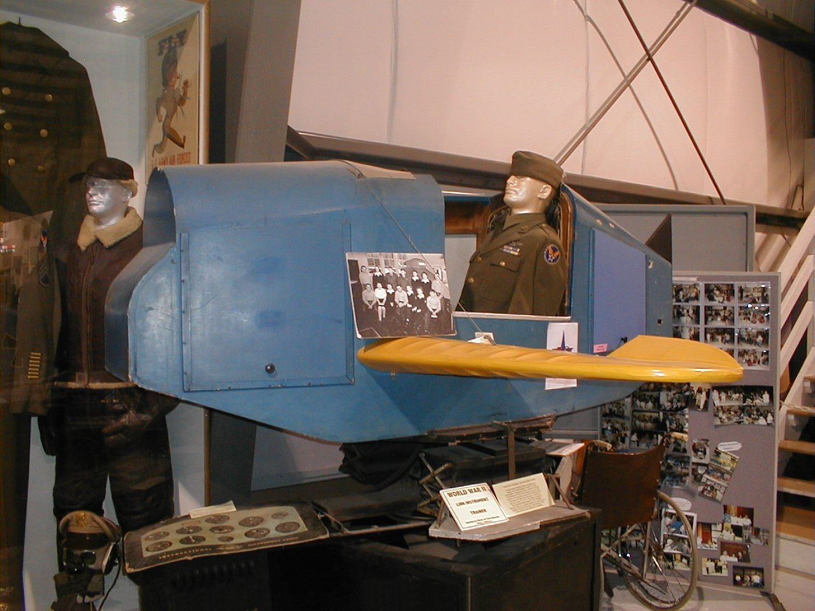
1943 WWII
Notes:
1943 zariadenie používané pre tréning pilotov počas WWII

Slide 4
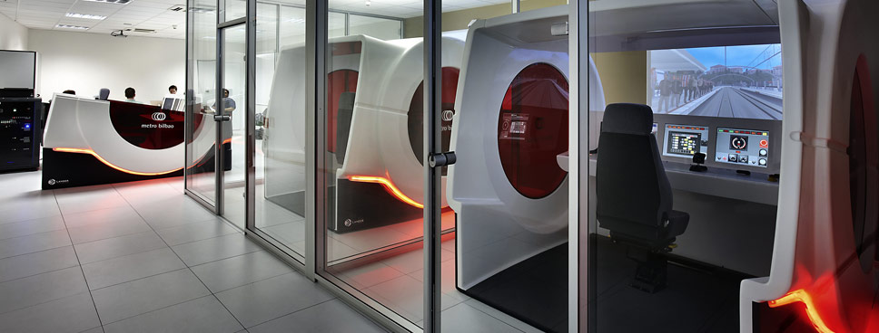
Súčasnosť
technologický pokrok, vývoj simulácie, zobrazovacie techniky
výborná úroveň spoľahlivosti a vnorenia
stále viac používané ako tréningový nástroj

Slide 5
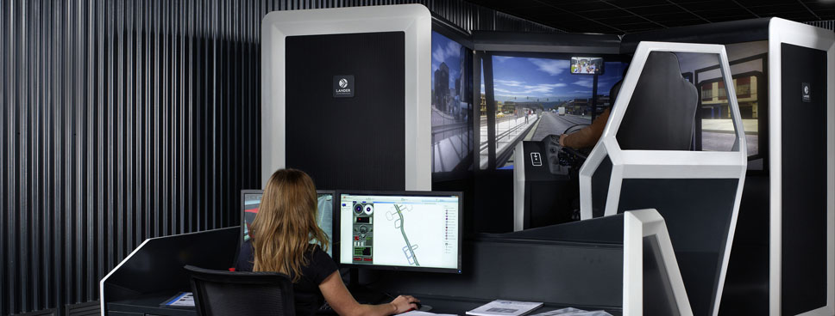
Prečo trénovať na simulátoroch
použitie v mnohých oblastiach
bezpečnosť, trénovanie reflexov
prispôsobenie potrebám študenta

Slide 6
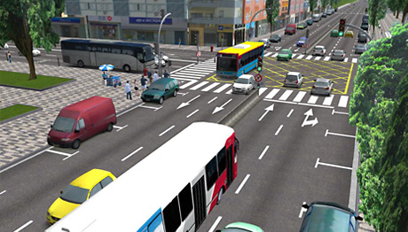
Výhody a nevýhody
vysoké obstarávacie náklady
znižovanie výrobných nákladov
nevyžadujú špeciálny priestor
nižšie prevádzkové náklady

Slide 7
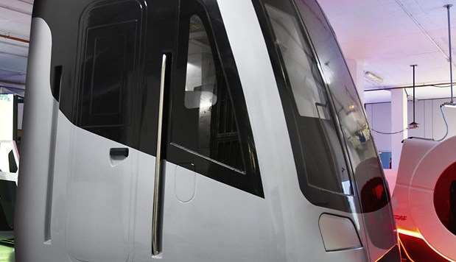
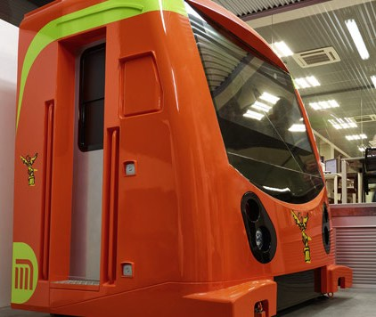
Full-Mission simulátory
prenos fyzických prvkov
mierka 1:1
použité konštrukčné materiály

Slide 8
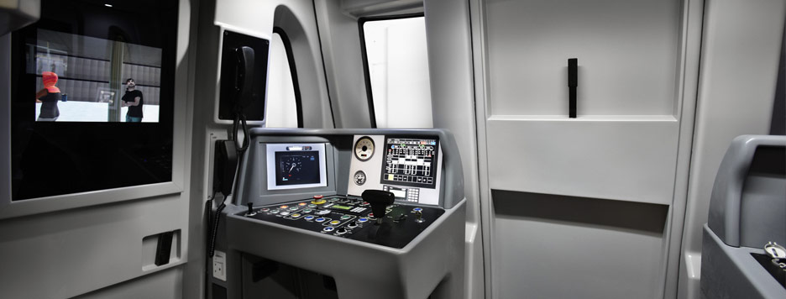
Full-Mission simulátory
reálne ovládacie prvky
činnosť mimo vozidla
zlepšenie vnorenia

Slide 9
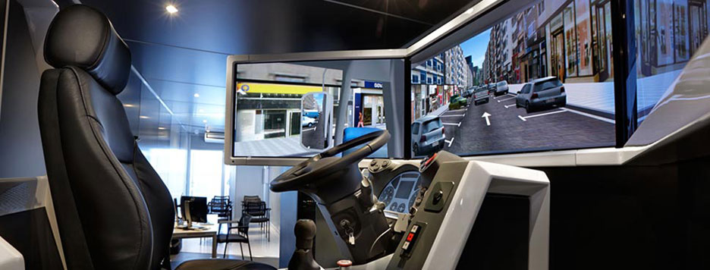
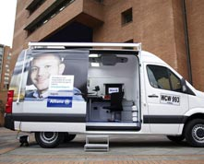
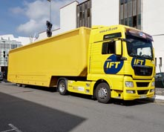
Mobilné simulátory
dostupnosť tréningu
obstarávacie náklady
obmedzené možnosti

Slide 10
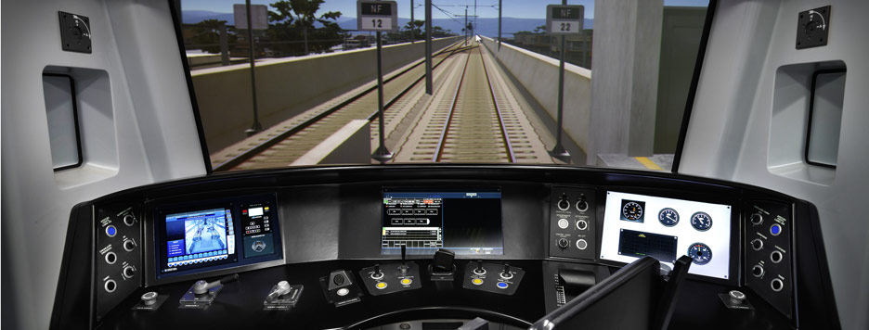
Železničná doprava
vysoké školiace náklady
zložitosť signalizačných systémov a predpisov
bezpečnosť pri tréningu

Slide 11
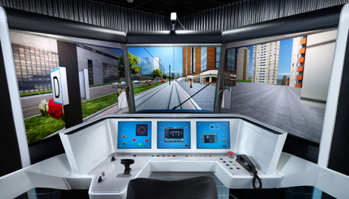
Železničná doprava
vlak vs električka
180° vizualizácia
prispôsobené prostredie

Slide 12
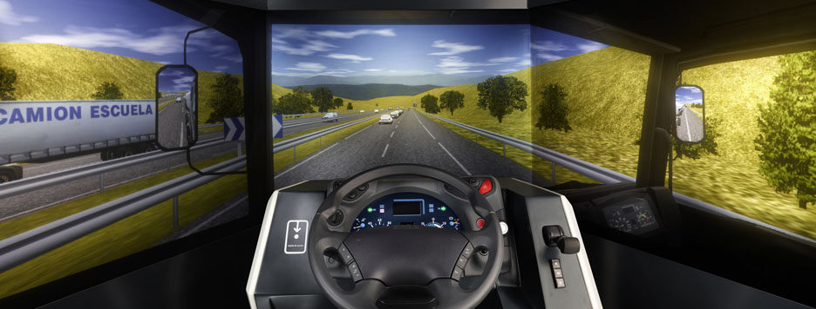
Cestná doprava
nižšie školiace náklady
nehodovosť
mimoriadne situácie

Slide 13
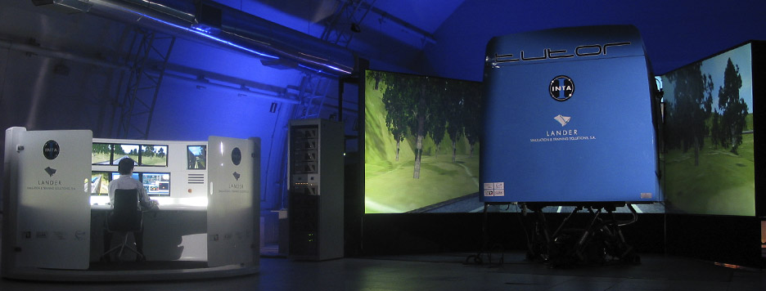
Cestná doprava
správne reakcie
počasie a premávka
rôzne typy vozidiel

Slide 14
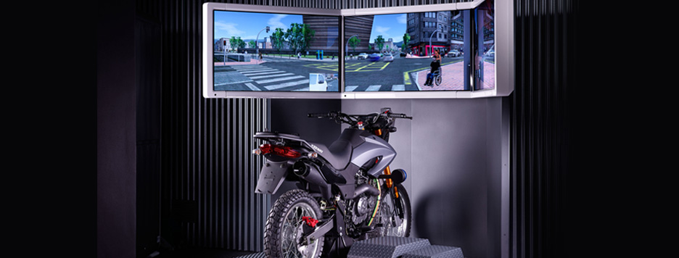
Zidan
Cestná doprava
hydraulická plošina
3 stupne voľnosti
akcelerácia a brzdenie

Slide 15
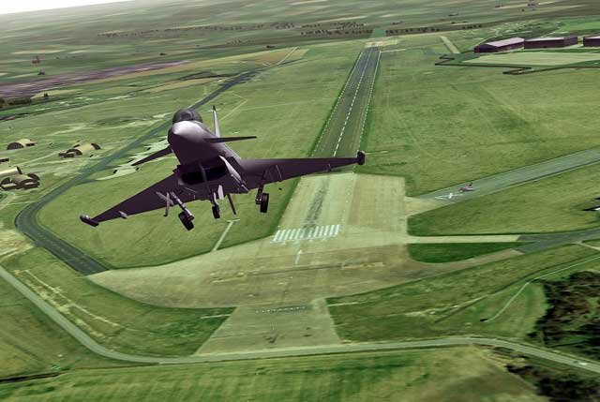
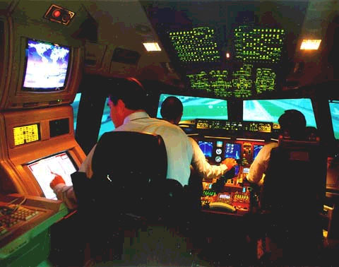
Zidan
Letecká doprava
simulácia poveternostných podmienok
simulácia krízových situácií
lacné letové hodiny

Slide 16
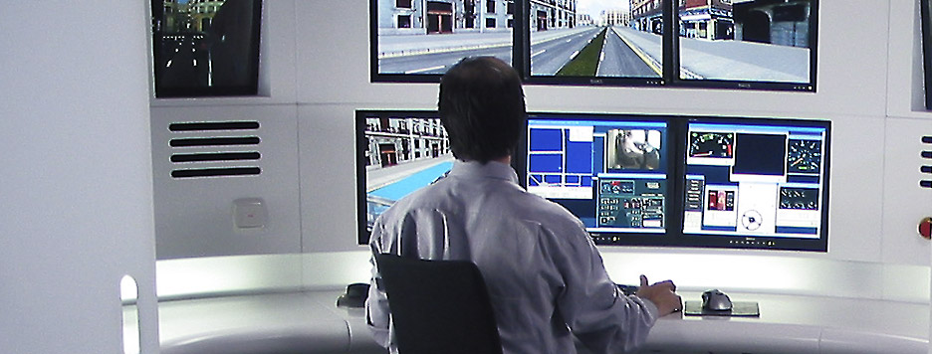
Inštrukčné centrum
potreby inštruktora
vytváranie a editácia
analýza a záloha dát

Slide 17
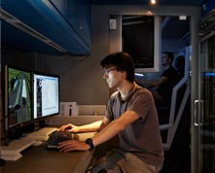
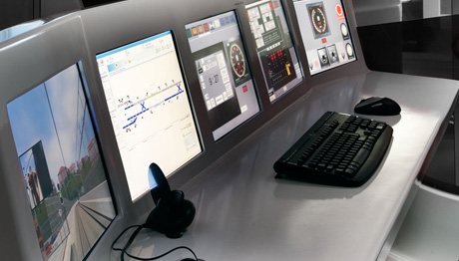
Inštrukčné centrum
rozloženie a sledovanie kontroliek
zobrazenie scenáru a simulácie
riadenie a kontrola systému
komunikačný systém

